Slide 1
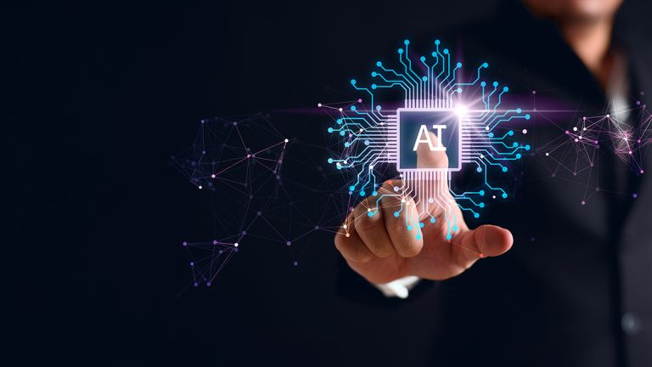
Ders 1
Yapay Zekaya Giriş

Slide 2
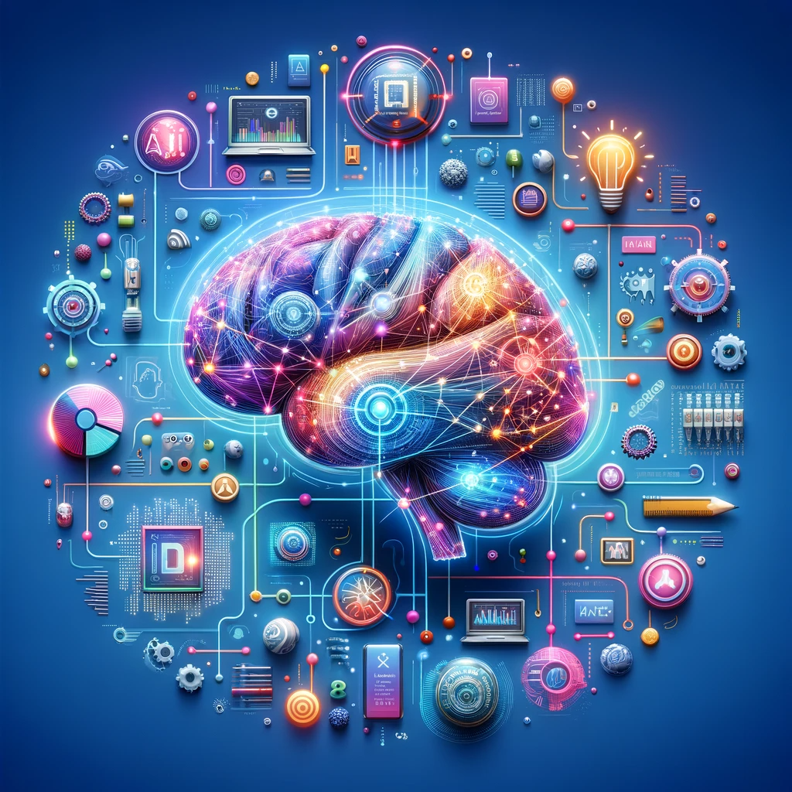
Yapay Zeka Nedir?
Yapay Zeka (YZ), insan zekasını taklit eden ve görevleri yerine getirmek için tasarlanmış bir teknolojidir. Bu teknoloji, topladığı bilgilere dayanarak kendini sürekli olarak geliştirebilme yeteneğine sahiptir. Yapay zeka, doğal zekanın aksine makineler tarafından sergilenen zeka çeşididir. İnsanlar da dahil olmak üzere hayvanlar tarafından gösterilen doğal zekadan farklı olarak, yapay olarak oluşturulmuş sistemlerde gözlemlenen zeka türüdür.

Slide 3
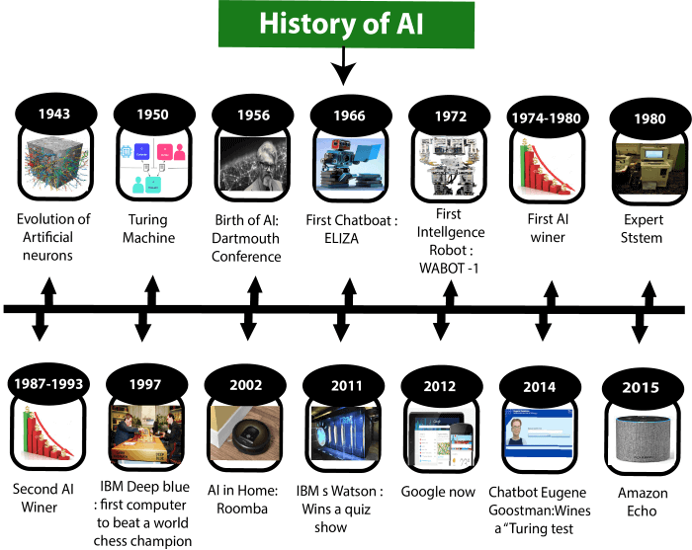
Yapay Zekanın Tarihçesi ve Gelişimi
Notes:
1943 - Evolution of Artificial neurons (Yapay nöronların evrimi): Warren McCulloch ve Walter Pitts, insan beynindeki nöronların matematiksel modelini öneren bir makale yayınladılar. Bu model, yapay sinir ağlarının temelini oluşturdu ve beynin işleyişini taklit eden hesaplama sistemlerinin oluşturulabileceği fikrini ortaya attı.
1950 - Turing Machine (Turing Makinesi): Alan Turing, "Computing Machinery and Intelligence" adlı makalesini yayınladı ve ünlü Turing Testini önerdi. Bu test, bir makinenin insan gibi düşünüp düşünemediğini ölçmeyi amaçlıyordu ve yapay zeka alanında bir dönüm noktası oldu.
1956 - Birth of AI: Dartmouth Conference (Yapay Zekanın Doğuşu: Dartmouth Konferansı): John McCarthy, Marvin Minsky, Nathaniel Rochester ve Claude Shannon tarafından düzenlenen bu konferans, "yapay zeka" teriminin ilk kez kullanıldığı ve resmi olarak bir araştırma alanı olarak tanımlandığı yerdir.
1966 - First Chatbot: ELIZA (İlk Sohbet Botu: ELIZA): Joseph Weizenbaum tarafından MIT'de geliştirilen ELIZA, doğal dil işleme kullanan ilk sohbet botuydu. Bir psikoterapisti taklit edebiliyordu ve yapay zekanın dil anlama yeteneklerini gösterdi.
1972 - First Intelligence Robot: WABOT-1 (İlk Akıllı Robot: WABOT-1): Waseda Üniversitesi'nde geliştirilen WABOT-1, tam ölçekli antropomorfik robot olarak kabul edilir. Çevresiyle etkileşime girebiliyor, Japonca konuşabiliyor ve basit görevleri yerine getirebiliyordu.
1974-1980 - First AI winter (İlk AI kışı): Yapay zeka araştırmalarına olan ilgi ve finansman bu dönemde azaldı. Bu, beklentilerin karşılanamaması ve teknolojik sınırlamalar nedeniyle yaşandı.
1980 - Expert System (Uzman Sistemler): Bu dönemde, belirli alanlarda uzman bilgisini taklit eden sistemler geliştirildi. Bu sistemler, tıbbi teşhis, kimyasal analiz gibi alanlarda kullanıldı.
1987-1993 - Second AI winter (İkinci AI kışı): Yapay zeka alanında yaşanan ikinci durgunluk dönemi. Ancak bu dönemde makine öğrenimi alanında önemli gelişmeler yaşandı.
1997 - IBM Deep Blue: first computer to beat a world chess champion (Dünya satranç şampiyonunu yenen ilk bilgisayar): IBM'in Deep Blue sistemi, dünya satranç şampiyonu Garry Kasparov'u yendi. Bu, yapay zekanın karmaşık stratejik düşünme yeteneğini gösterdi.
2002 - AI in Home: Roomba (Evde AI: Roomba): iRobot şirketi tarafından geliştirilen Roomba, ev temizliği yapabilen otonom bir robot süpürgeydi. Bu, yapay zekanın günlük yaşama entegrasyonunun bir örneğiydi.
2011 - IBM's Watson: Wins a quiz show (IBM Watson: Bir bilgi yarışmasını kazanıyor): IBM'in Watson sistemi, Jeopardy! adlı bilgi yarışmasında insan şampiyonları yendi. Bu, doğal dil işleme ve bilgi çıkarımı alanlarında önemli bir ilerlemeydi.
2012 - Google Now: Google'ın kişisel asistan uygulaması, kullanıcının alışkanlıklarını öğrenip proaktif öneriler sunabilen bir yapay zeka uygulamasıydı.
2014 - Chatbot Eugene Goostman: Wins a "Turing test" (Eugene Goostman: Turing testini kazanıyor): Eugene Goostman adlı sohbet botu, Turing testini geçtiği iddia edilen ilk yapay zeka oldu. Bu, makinelerin insan gibi iletişim kurma yeteneğinde önemli bir adımdı.
2015 - Amazon Echo: Amazon'un sesli asistanı Alexa'yı içeren Echo cihazı piyasaya sürüldü. Bu, yapay zekanın ev ortamında günlük kullanıma girmesinin önemli bir örneğiydi.
2016: Google'ın DeepMind şirketi tarafından geliştirilen AlphaGo, dünya Go şampiyonu Lee Sedol'u yendi. Bu, karmaşık strateji oyunlarında yapay zekanın insan seviyesine ulaştığını gösteren önemli bir dönüm noktasıydı.
2017: OpenAI, dil modeli GPT'nin (Generative Pre-trained Transformer) ilk versiyonunu tanıttı. Bu, doğal dil işleme alanında büyük bir atılımdı.
2018: Google, konuşma sentezi teknolojisi Google Duplex'i tanıttı. Bu teknoloji, telefonda insan gibi konuşabilen ve randevu alabilen bir yapay zeka asistanıydı.
2019: OpenAI, GPT-2'yi piyasaya sürdü. Bu model, önceki versiyondan çok daha gelişmiş metin üretme yeteneklerine sahipti.
2020: GPT-3 tanıtıldı. Bu, o zamana kadar geliştirilen en büyük ve en yetenekli dil modeliydi. Aynı yıl, DeepMind'ın AlphaFold'u protein yapılarını tahmin etmede çığır açtı.
2021: DALL-E gibi metin-görüntü dönüştürme modelleri ortaya çıktı. Bu modeller, metin açıklamalarından görüntüler oluşturabiliyordu.
2022: ChatGPT piyasaya sürüldü ve büyük ilgi gördü. Bu, genel kullanıma açık en gelişmiş dil modeliydi ve yapay zekanın günlük hayata entegrasyonunda önemli bir adım oldu.
2023: GPT-4 tanıtıldı. Bu model, önceki versiyonlardan daha yetenekli ve çok modlu (metin ve görüntü girişi alabilen) bir yapay zeka sistemi olarak dikkat çekti.

Slide 4
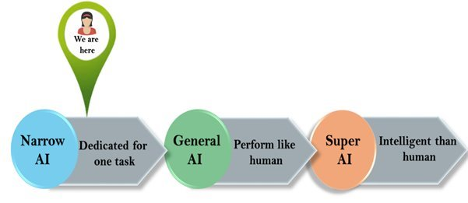
Yapay Zeka Türleri
Yapay zeka, genellikle üç ana kategoriye ayrılır:
a) Dar AI (Weak AI veya Narrow AI): Belirli bir görevi yerine getirmek için tasarlanmış yapay zeka türüdür. Örneğin, satranç oynayan bir bilgisayar programı veya ses tanıma sistemleri bu kategoriye girer.
b) Genel AI (Strong AI veya Artificial General Intelligence - AGI): İnsan seviyesinde genel zeka ve problem çözme yeteneğine sahip, birden fazla alanda başarılı olabilen yapay zeka türüdür. Henüz tam olarak gerçekleştirilmemiştir.
c) Süper AI (Artificial Superintelligence - ASI): İnsan zekasını aşan, tüm alanlarda insanlardan daha üstün performans gösteren teorik yapay zeka türüdür. Bu seviye henüz sadece bilim kurgu ve teorik tartışmalarda yer almaktadır.Bu yapay zeka türleri, teknolojinin gelişimiyle birlikte sürekli olarak evrilmekte ve yeni uygulama alanları bulmaktadır.

Slide 5
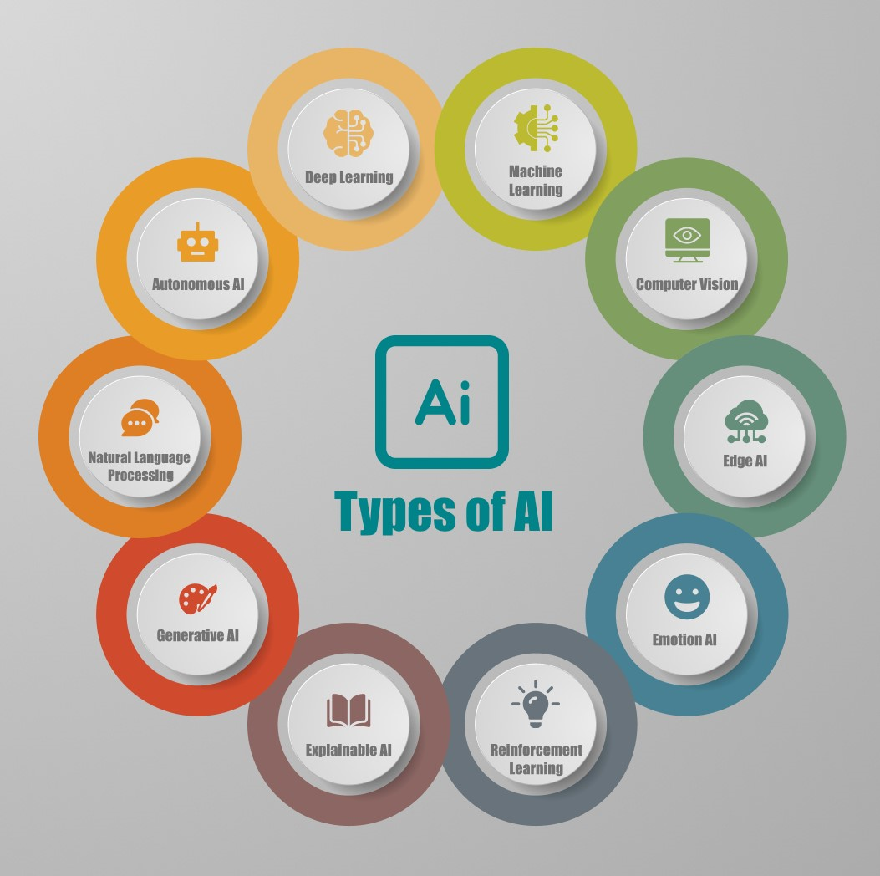
Yapay zeka türlerini daha spesifik olarak sınıflandırmak gerekirse
Makine Öğrenmesi (Machine Learning):
Denetimli Öğrenme (Supervised Learning)
Denetimsiz Öğrenme (Unsupervised Learning)
Pekiştirmeli Öğrenme (Reinforcement Learning)
Derin Öğrenme (Deep Learning):
Yapay Sinir Ağları (Artificial Neural Networks)
Evrişimli Sinir Ağları (Convolutional Neural Networks - CNN)
Tekrarlayan Sinir Ağları (Recurrent Neural Networks - RNN)
Uzun Kısa Süreli Bellek (Long Short-Term Memory - LSTM)
Doğal Dil İşleme (Natural Language Processing - NLP):
Metin Sınıflandırma
Duygu Analizi
Makine Çevirisi
Soru Cevaplama Sistemleri
Notes:
Makine Öğrenmesi (Machine Learning):
a) Denetimli Öğrenme (Supervised Learning): Bu yöntemde, algoritma etiketlenmiş veri setleri üzerinde eğitilir. Yani, giriş verilerinin yanı sıra beklenen çıktılar da algoritmaya sunulur. Algoritma, bu eşleştirmeleri öğrenerek yeni, etiketlenmemiş verilere doğru tahminler yapmayı öğrenir. Örneğin, e-posta spam filtreleri bu yöntemi kullanır.
b) Denetimsiz Öğrenme (Unsupervised Learning): Bu yöntemde, algoritma etiketlenmemiş veri setleri üzerinde çalışır. Amacı, veriler arasındaki gizli yapıları veya desenleri keşfetmektir. Örneğin, müşteri segmentasyonu için kullanılabilir.
c) Pekiştirmeli Öğrenme (Reinforcement Learning): Bu yöntemde, bir ajan (agent) belirli bir ortamda hareket eder ve eylemlerinin sonuçlarına göre ödül veya ceza alır. Ajan, zaman içinde en yüksek ödülü almayı öğrenir. Örneğin, oyun yapay zekası bu yöntemi kullanabilir.
Derin Öğrenme (Deep Learning):
Derin öğrenme, makine öğrenmesinin bir alt dalıdır ve çok katmanlı yapay sinir ağları kullanır.a) Yapay Sinir Ağları (Artificial Neural Networks): İnsan beyninin çalışma prensibinden esinlenerek oluşturulmuş bir modeldir. Birbirine bağlı nöronlardan oluşur ve karmaşık örüntüleri öğrenebilir.
b) Evrişimli Sinir Ağları (Convolutional Neural Networks - CNN): Özellikle görüntü işleme ve bilgisayarlı görü uygulamalarında kullanılır. Görüntülerdeki özellikleri otomatik olarak çıkarabilir.
c) Tekrarlayan Sinir Ağları (Recurrent Neural Networks - RNN): Sıralı verileri işlemek için kullanılır. Önceki adımların çıktılarını sonraki adımlarda kullanabilir.
d) Uzun Kısa Süreli Bellek (Long Short-Term Memory - LSTM): RNN'lerin bir türüdür ve uzun vadeli bağımlılıkları öğrenmede daha başarılıdır. Dil modelleme ve metin üretme gibi görevlerde kullanılır.
Doğal Dil İşleme (Natural Language Processing - NLP):
NLP, bilgisayarların insan dilini anlaması, işlemesi ve üretmesi ile ilgilenir.a) Metin Sınıflandırma: Metinleri belirli kategorilere ayırma işlemidir. Örneğin, haber makalelerini konularına göre sınıflandırma.
b) Duygu Analizi: Metinlerdeki duygu durumunu (pozitif, negatif, nötr) belirleme işlemidir.
c) Makine Çevirisi: Bir dildeki metni başka bir dile otomatik olarak çevirme işlemidir.
d) Soru Cevaplama Sistemleri: Doğal dilde sorulan sorulara otomatik olarak cevap verebilen sistemlerdir.Bu teknolojiler, yapay zekanın temelini oluşturur ve sürekli gelişmektedir. Örneğin, derin öğrenme yöntemleri, NLP alanında büyük ilerlemeler sağlamıştır.

Slide 6
Yapay zeka türlerini daha spesifik olarak sınıflandırmak gerekirse
Bilgisayarlı Görü (Computer Vision):
Görüntü Sınıflandırma
Nesne Tespiti
Yüz Tanıma
Görüntü Segmentasyonu
Konuşma Tanıma ve Sentezi:
Otomatik Konuşma Tanıma (Automatic Speech Recognition - ASR)
Metin-Konuşma Dönüşümü (Text-to-Speech - TTS)
Robotik ve Otonom Sistemler:
Hareket Planlama
Çevre Algılama
Karar Verme Sistemleri
Uzman Sistemler:
Kural Tabanlı Sistemler
Bulanık Mantık (Fuzzy Logic)
Genetik Algoritmalar ve Evrimsel Hesaplama
Swarm Intelligence (Sürü Zekası)
Yapay Duygusal Zeka (Artificial Emotional Intelligence)
Notes:
Bilgisayarlı Görü (Computer Vision):
Görüntü Sınıflandırma: Görüntüleri önceden belirlenmiş kategorilere ayırma işlemidir. Örneğin, bir fotoğrafın kedi mi köpek mi olduğunu belirleme.
Nesne Tespiti: Görüntü içindeki nesnelerin konumunu ve türünü belirleme işlemidir. Örneğin, bir sokak fotoğrafında arabaları, yayaları ve trafik ışıklarını tespit etme.
Yüz Tanıma: Görüntülerdeki yüzleri tespit etme ve tanımlama işlemidir. Güvenlik sistemlerinde ve akıllı telefonlarda yaygın olarak kullanılır.
Görüntü Segmentasyonu: Görüntüyü anlamlı bölümlere ayırma işlemidir. Örneğin, bir manzara fotoğrafında gökyüzü, ağaçlar ve su gibi farklı bölgeleri ayırt etme.
Konuşma Tanıma ve Sentezi:
Otomatik Konuşma Tanıma (ASR): Konuşmayı metne dönüştürme işlemidir. Sanal asistanlar ve transkripsiyon hizmetlerinde kullanılır.
Metin-Konuşma Dönüşümü (TTS): Yazılı metni sesli konuşmaya dönüştürme işlemidir. Sesli kitaplar ve navigasyon sistemlerinde kullanılır.
Robotik ve Otonom Sistemler:
Hareket Planlama: Robotların çevrelerinde nasıl hareket edeceklerini belirleme sürecidir.
Çevre Algılama: Robotların sensörler aracılığıyla çevrelerini algılama ve anlama yeteneğidir.
Karar Verme Sistemleri: Algılanan bilgilere dayanarak en uygun eylemi seçme sürecidir.
Uzman Sistemler:
Kural Tabanlı Sistemler: Önceden belirlenmiş kurallar kullanarak karar veren sistemlerdir.
Bulanık Mantık: Kesin olmayan veya belirsiz bilgilerle çalışabilen bir yaklaşımdır.
Genetik Algoritmalar ve Evrimsel Hesaplama: Biyolojik evrim sürecinden esinlenen optimizasyon teknikleridir.
Swarm Intelligence (Sürü Zekası): Böcek kolonileri gibi doğal sistemlerden esinlenen, dağıtık problem çözme yaklaşımıdır.
Yapay Duygusal Zeka: İnsan duygularını algılama, yorumlama ve simüle etme yeteneğine sahip sistemleri ifade eder.

Slide 7
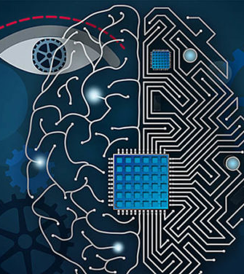
Yapay Zeka ve Veri
Yapay zeka ve veri arasında çok güçlü bir alaka vardır. Veri, yapay zeka sistemlerinin temelini oluşturur ve başarısı için çok önemlidir.
Öğrenme Kaynağı: Yapay zeka modelleri, verilerden öğrenir. Veri, yapay zekanın "besini" gibidir.
Performans İyileştirme: Daha fazla ve kaliteli veri, yapay zeka modellerinin performansını artırır.
Doğruluk ve Güvenilirlik: Yeterli ve doğru veri, yapay zeka sistemlerinin daha isabetli sonuçlar üretmesini sağlar.
Örüntü Keşfi: Büyük veri setleri, insanların fark edemeyeceği karmaşık ilişkileri ortaya çıkarabilir.
Gerçek Dünya Temsili: Veri, gerçek dünyanın bir yansımasıdır. Yapay zeka, bu veri üzerinden gerçek problemleri çözmeyi öğrenir.
Sürekli Gelişim: Yapay zeka sistemleri, yeni verilerle beslenerek kendilerini sürekli güncelleyebilir.
Karar Verme Desteği: Veri odaklı yapay zeka sistemleri, daha iyi kararlar alınmasına yardımcı olur.

Slide 8
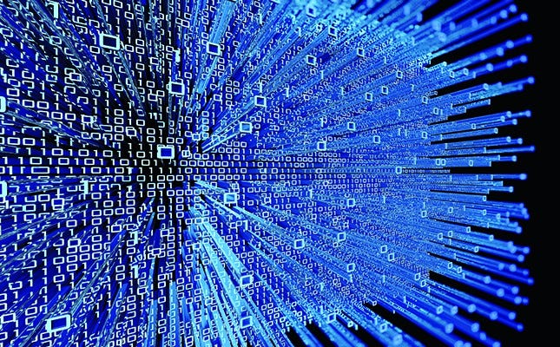
Veriye Nasıl Erişirim?

Slide 9

Nasıl kullanılabilir veri elde ederim?
Veri Toplama:
İlgili kaynaklardan ham veriyi toplarız.
Veri formatını belirleme: Verinin yapısını (örneğin, CSV, JSON, XML) ve içeriğini (sayısal, kategorik, metin) tanımlarız.
Veri Temizleme:
Eksik veya hatalı verileri tespit eder ve düzeltiriz.
Tutarsızlıkları giderme: Örneğin, aynı bilginin farklı şekillerde yazılması (İstanbul, istanbul, İST) gibi durumları düzeltiriz.
Veri Dönüştürme:
Veriyi uygun formata çevirme: Örneğin, "Erkek" ve "Kadın" gibi kategorik verileri 0 ve 1 gibi sayısal değerlere dönüştürürüz.
Ölçeklendirme veya normalizasyon: Farklı ölçeklerdeki verileri aynı aralığa getiririz (örneğin, 0-1 arasına).

Slide 10
Nasıl kullanılabilir veri elde ederim?
Veri İndirgeme:
Boyut indirgeme teknikleri uygularız.
Önemli özellikleri seçeriz.
Veri Zenginleştirme:
Gerekirse ek veri kaynakları ekleriz.
Veri artırma teknikleri uygularız.
Veri Etiketleme:
Denetimli öğrenme için veriyi etiketleriz.
Veri Dengeleme:
Sınıf dengesizliği varsa bunu gideririz.

Slide 11
Nasıl kullanılabilir veri elde ederim?
Veri Bölümleme:
Veriyi eğitim, doğrulama ve test setlerine ayırırız.
Veriyi Sayısallaştırma:
Kategorik verileri sayısal değerlere dönüştürürüz (örneğin, "erkek" ve "kadın" kategorilerini 0 ve 1 olarak kodlarız).
Metin verilerini sayısal vektörlere çeviririz (örneğin, kelime gömme teknikleri kullanarak).
Tarih ve zaman verilerini sayısal formata dönüştürürüz (örneğin, Unix zaman damgası kullanarak).
Görüntü verilerini piksel değerlerinin matrisine dönüştürürüz.
Ses verilerini frekans spektrumuna veya diğer sayısal temsillere çeviririz.
Veri Güvenliği ve Gizliliği:
Hassas bilgileri anonimleştiririz.
Veri koruma düzenlemelerine uygunluğu sağlarız.

Slide 12

Makine Öğrenmesi
Özellik Çıkarımı: Genellikle insan uzmanlar tarafından belirlenen özellikler kullanılır.
Algoritma Seçimi: Veri türüne ve probleme uygun algoritma seçilir (örneğin, karar ağaçları, destek vektör makineleri).
Model Eğitimi: Seçilen algoritma, eğitim verisi üzerinde çalıştırılır ve model parametreleri optimize edilir.
Tahmin/Sınıflandırma: Eğitilen model, yeni verilere uygulanarak sonuçlar üretilir.
Notes:
Özellik Çıkarımı: Veriden önemli özellikleri belirleme sürecidir. Örneğin, bir ev fiyatı tahmin modelinde evin büyüklüğü, oda sayısı gibi özellikler seçilebilir.
Algoritma Seçimi: Probleme uygun öğrenme yöntemini seçme aşamasıdır. Örneğin, sınıflandırma için karar ağaçları, regresyon için lineer regresyon kullanılabilir.
Model Eğitimi: Seçilen algoritmanın veri üzerinde çalıştırılıp, en iyi sonucu verecek şekilde ayarlanması sürecidir.
Tahmin/Sınıflandırma: Eğitilen modelin yeni verilere uygulanarak sonuç üretmesi aşamasıdır.

Slide 13
Derin Öğrenme
Otomatik Özellik Çıkarımı: Derin sinir ağları, ham veriden otomatik olarak özellikler çıkarır.
Katmanlı Yapı: Çok katmanlı yapay sinir ağları kullanılır.
Büyük Veri İşleme: Genellikle çok büyük veri setleri üzerinde çalışır.
Geri Yayılım: Hata sinyalleri ağ boyunca geriye doğru yayılarak ağırlıklar güncellenir.
Karmaşık Örüntü Tanıma: Görüntü, ses ve metin gibi karmaşık verilerdeki örüntüleri öğrenebilir.
Notes:
Otomatik Özellik Çıkarımı: Yapay sinir ağları, veriden otomatik olarak önemli özellikleri öğrenir. Örneğin, bir görüntüdeki kenarları, şekilleri otomatik olarak tespit edebilir.
Katmanlı Yapı: Birçok katmandan oluşan yapay sinir ağları kullanılır. Her katman, veriyi daha soyut ve karmaşık şekilde temsil eder.
Büyük Veri İşleme: Genellikle çok büyük veri setleri üzerinde çalışır, bu da daha doğru ve genel sonuçlar elde etmeyi sağlar.
Karmaşık Örüntü Tanıma: Görüntü, ses ve metin gibi karmaşık verilerdeki gizli örüntüleri öğrenebilir. Örneğin, bir fotoğraftaki nesneleri tanıyabilir.
Geri Yayılım: Modelin tahminlerindeki hataların, ağın katmanları boyunca geriye doğru yayılarak düzeltilmesi sürecidir. Bu sayede model sürekli olarak kendini iyileştirir.

Slide 14
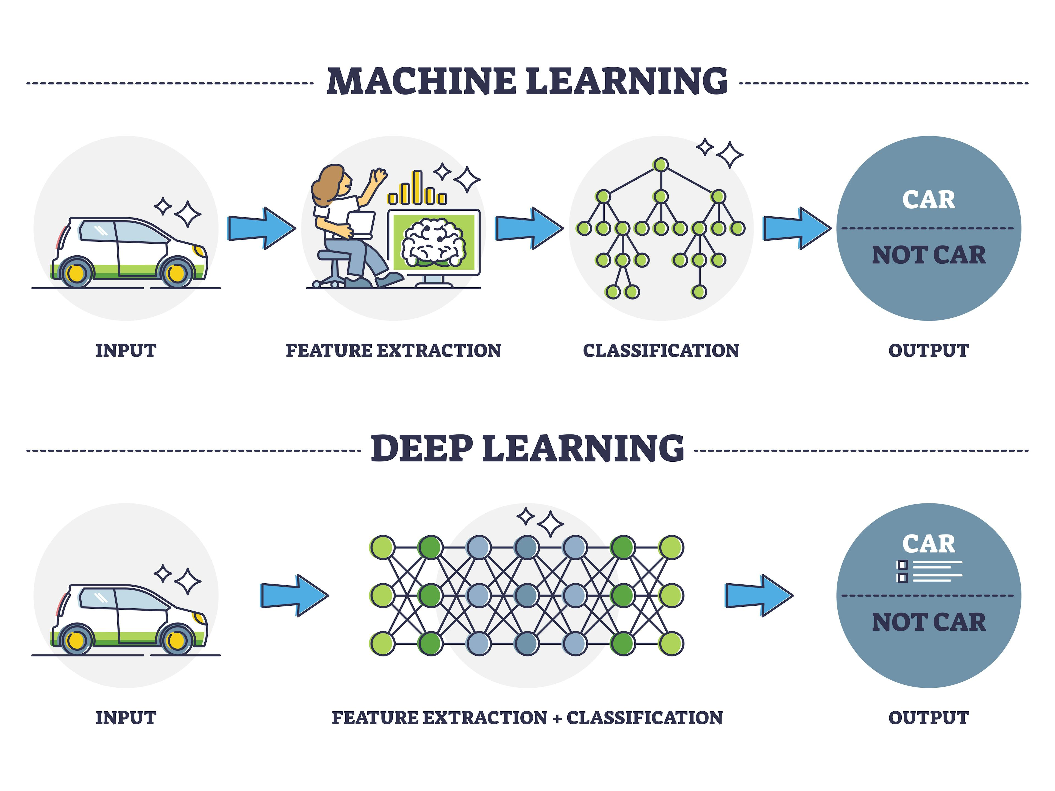

Slide 15

Teşekkürler

